Slide 1
Региональная инновационная площадка в Свердловской области
(Постановление Правительства СО от 22.12.2016 №887-ПП)
Инновационный проект
«ПРОФИ-СТАРТ»
Срок реализации 2017-2020

Slide 2
Тема проекта:
«Сопровождение профессионального самоопределения обучающихся через систему социального партнерства учреждений общего и профессионального образования в условиях реализации ФГОС ООО»

Slide 3
Цель проекта:
Построение системы взаимодействия учреждений общего и профессионального образования, способствующей профессиональному самоопределению обучающихся

Slide 4
Задачи:
1. Создать условия, способствующие осознанию обучающимися объективных представлений о себе, как субъекте собственной деятельности и о требованиях современного общества к выпускникам.
2. Разработать систему повышения квалификации педагогических кадров в соответствии с темой проекта.
3. Создать необходимое методическое, организационное, кадровое и технологическое обеспечение процесса ранней профориентации обучающихся.
4. Способствовать активизации проектно-исследовательской деятельности обучающихся.
5. Создать условия для организации и проведения профориентационных конкурсов разного на уровне школы и города.
6. Отработать новые эффективные механизмы взаимодействия с социальными партнёрами по профессиональному самоопределению подростков.

Slide 5
СТРУКТУРА КЛАСТЕРА «ШКОЛА – УСПО»
МБОУ СОШ №49
учреждения среднего профессионального образования
Объединение материально-технических, организационных и кадровых ресурсов в профориентационных целях

Slide 6

Муниципальный Координационный центр по профориентационной деятельности учреждений общего и дополнительного образования
(приказ управления Администрации города Нижний Тагил от 23.12.2013г. №3356)

Slide 7


Slide 8
Предметные линии
2 – 4 класс – «Учусь создавать проект»
5 - 7 класс – «Основы проектной деятельности»
8 класс – «Проектно-исследовательская деятельность учащихся»
______________________
2 - 4 класс – «Азбука экономики»
5 - 7 класс – «Основы экономики»
8 - 9 класс – «Основы предпринимательской деятельности»

Slide 9
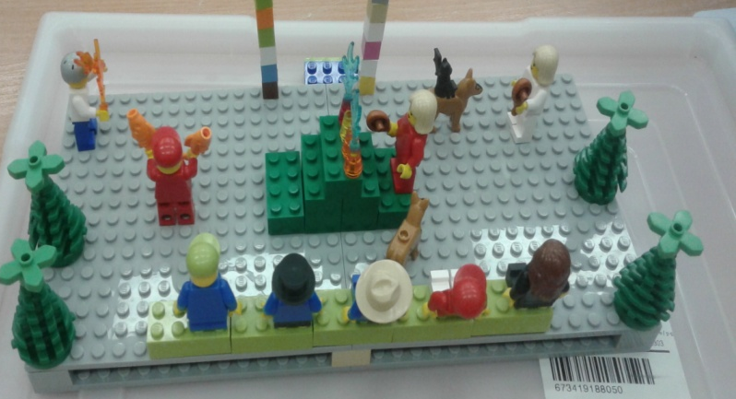
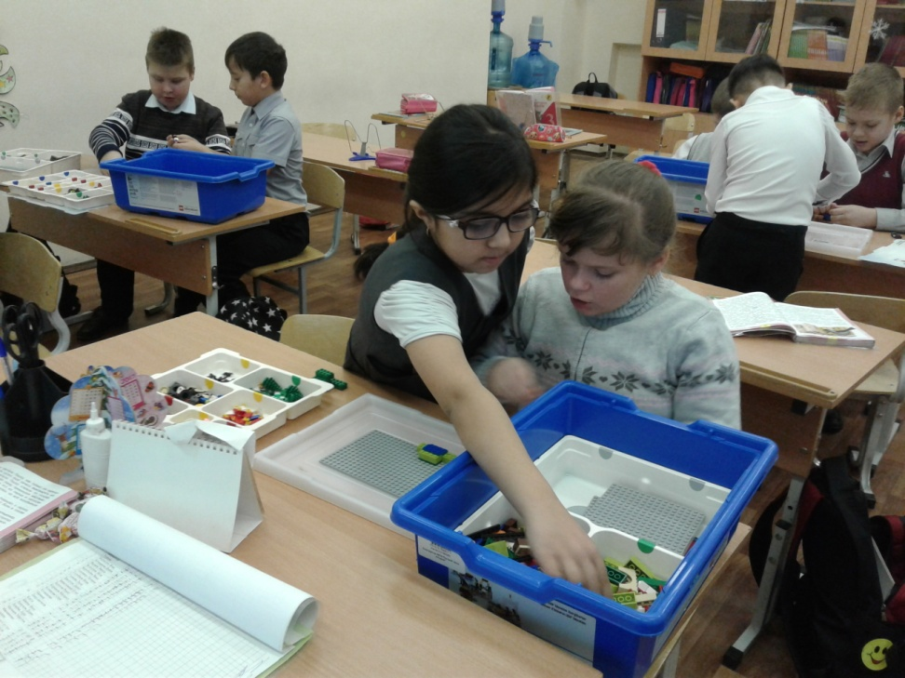
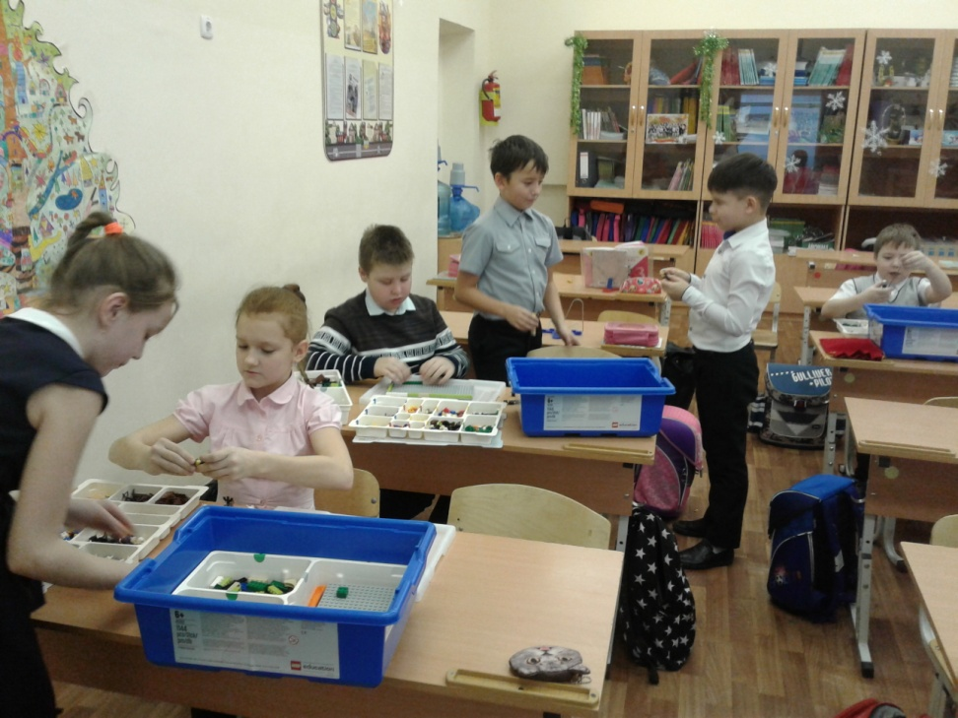
Занятия по легоконструиро-ванию

Slide 10
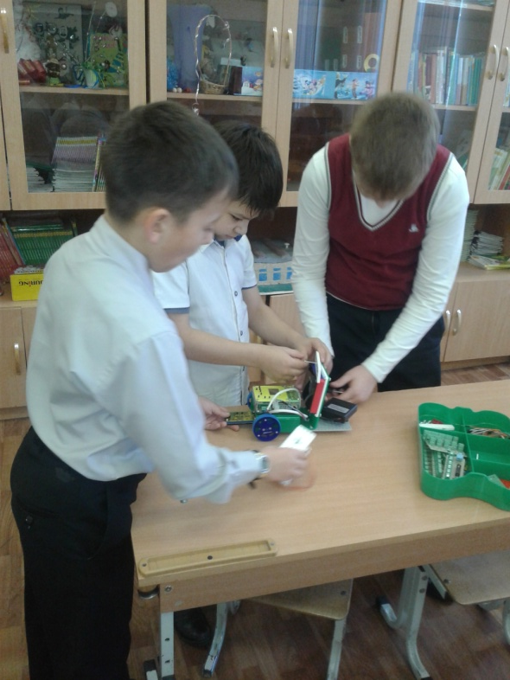
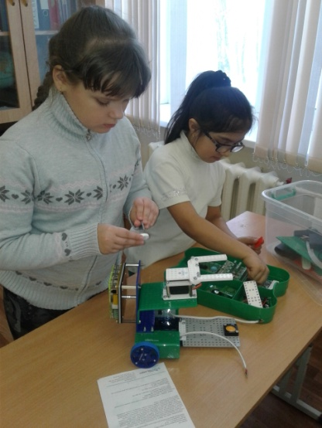
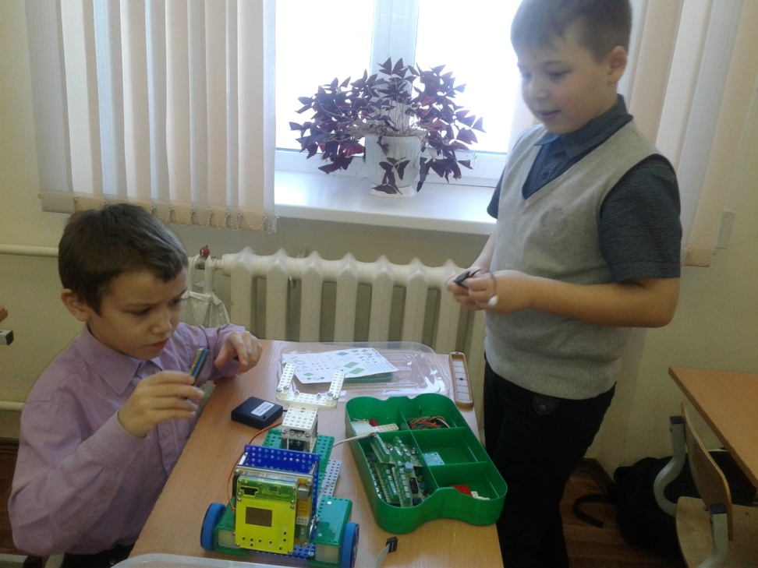
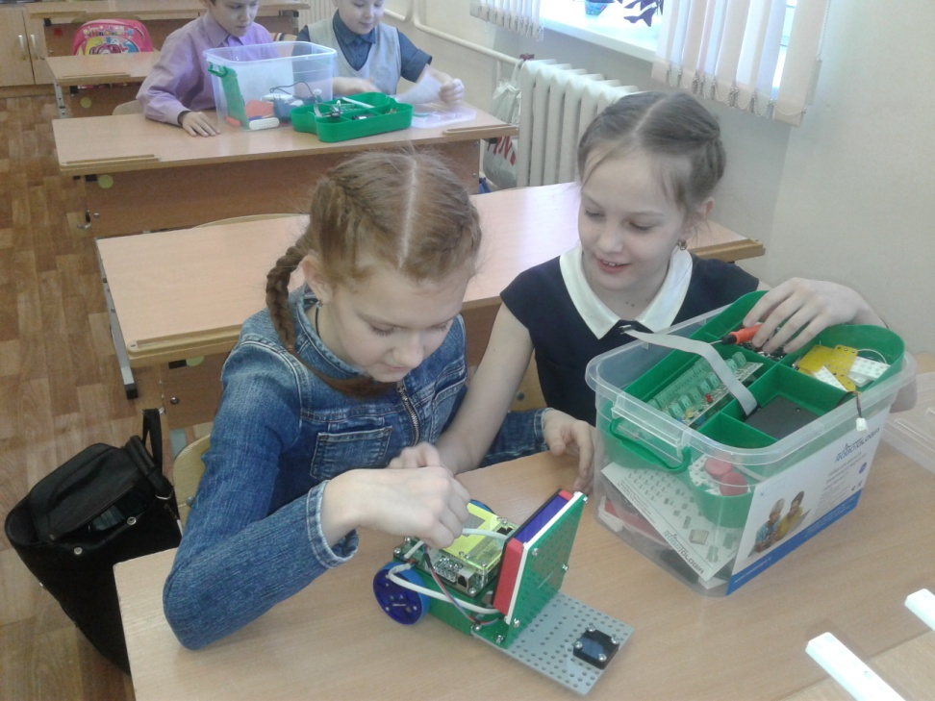
Работа с комплектом
«Роботология»

Slide 11

Задача проекта:
развитие молодежного предпринимательства

Slide 12

В «Школе бизнеса»
Вы сможете:
узнать как реализовать свою бизнес - идею;
познакомиться с реальными предпринимателями города, посетить их предприятия и в реальности посмотреть на их воплощение бизнес - идеи;
принять участие в конкурсе бизнес – планов и стать обладателем ценного приза;
СТАТЬ ПРЕДПРИНИМАТЕЛЕМ уже в конце учебного года!

Slide 13
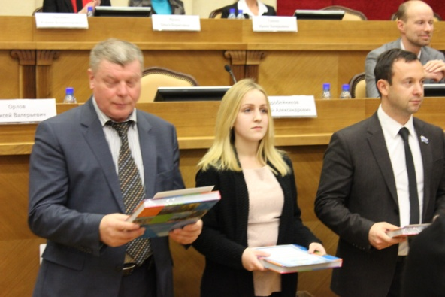
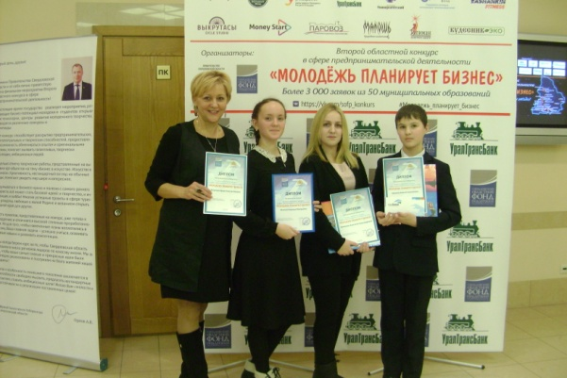
предпринимательской деятельности
«Молодёжь планирует бизнес»
(Областной этап – 30.11.16)
Второй областной конкурс в сфере предпринимательства «Молодежь планирует бизнес»

Slide 14

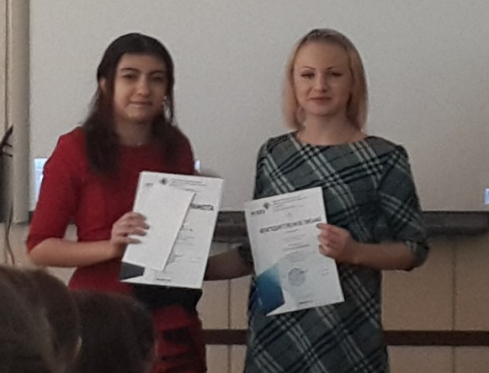
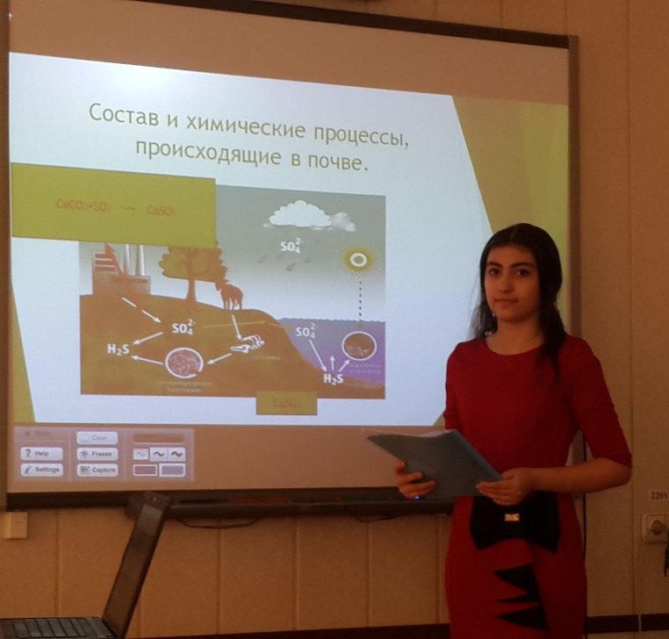
Научное общество учащихся «Техноклуб»
Руководитель: Поздеева Светлана Наилевна
IV Городская научно-практическая конференция «Достижения молодых ученых в области естественных наук, математики и информатики»
Мамедова Шамси –
Диплом III степени

Slide 15
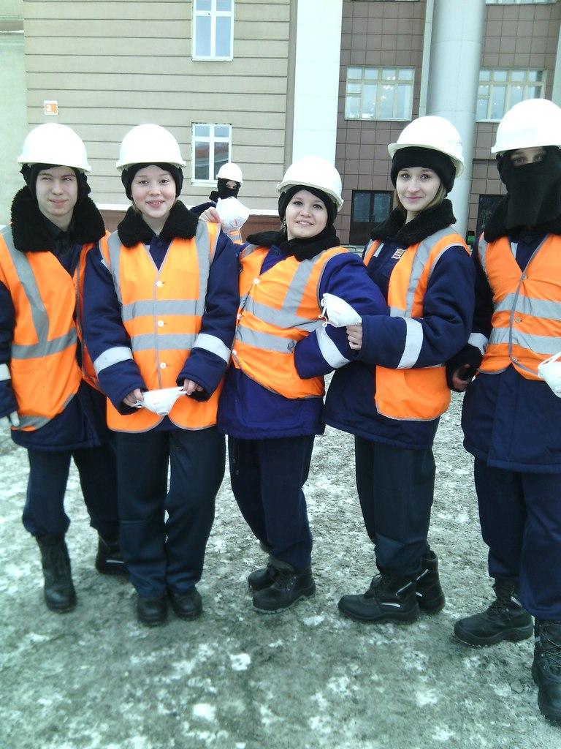
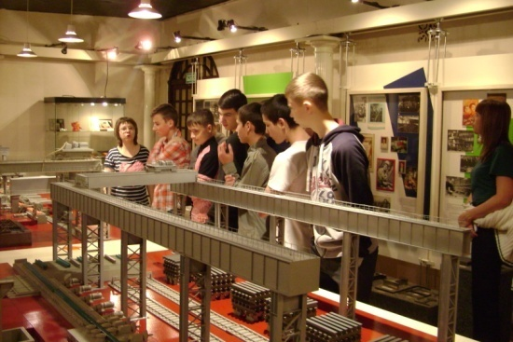
«Образовательный туризм»
ЕВРАЗ НТМК

Slide 16
ШКОЛА - УСПО
1. Разработка и реализация интегрированных образовательных программ
2. Организация экскурсий в УСПО, совместных конкурсов …
3. Привлечение специалистов и студентов УСПО к работе НОУ «Техноклуб»

Slide 17
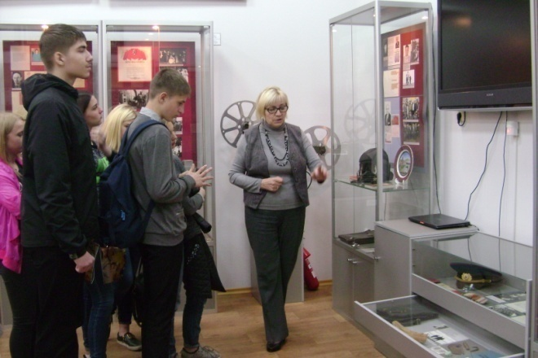
Реализация профориенатционной программы «Шаги в профессию»

Slide 18
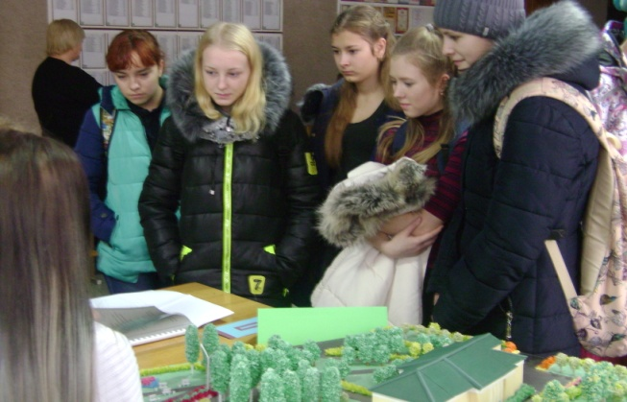
Нижнетагильский строительный техникум

Slide 19
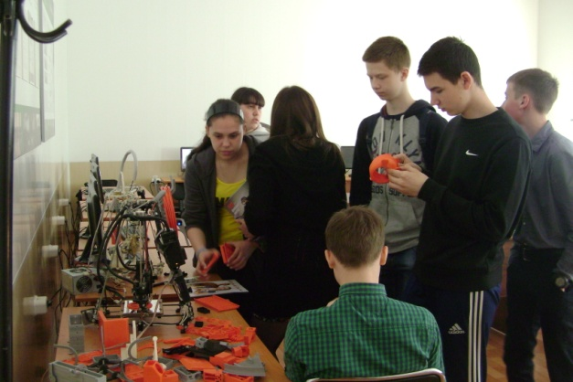
Нижнетагильский горно-металлургический колледж

Slide 20
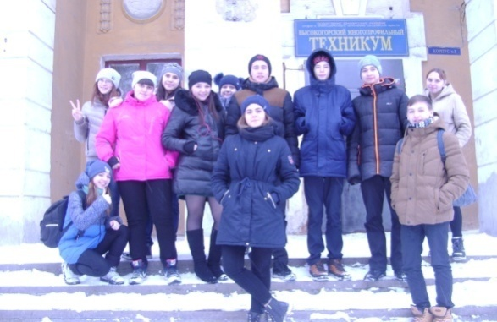
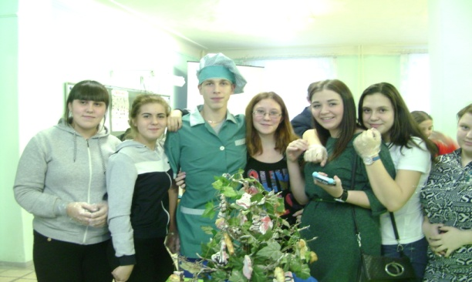
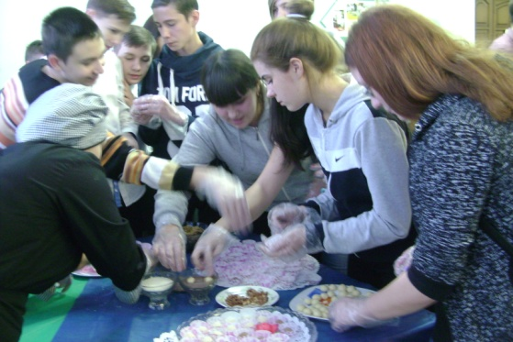
Высокогорский многопрофильный техникум

Slide 21
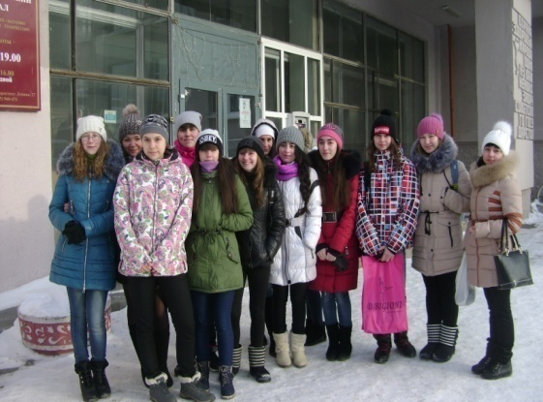
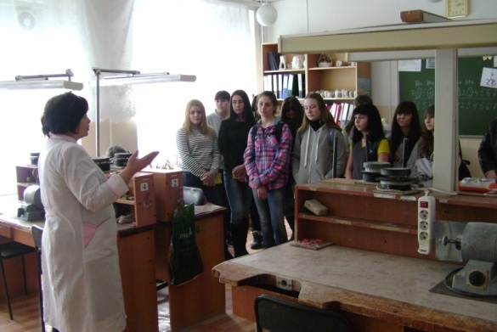
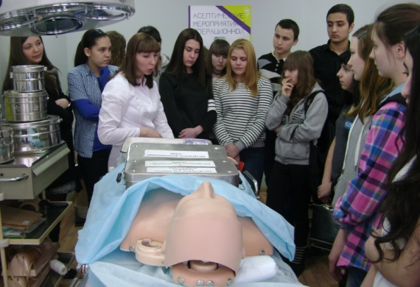
Нижнетагильский медицинский колледж

Slide 22
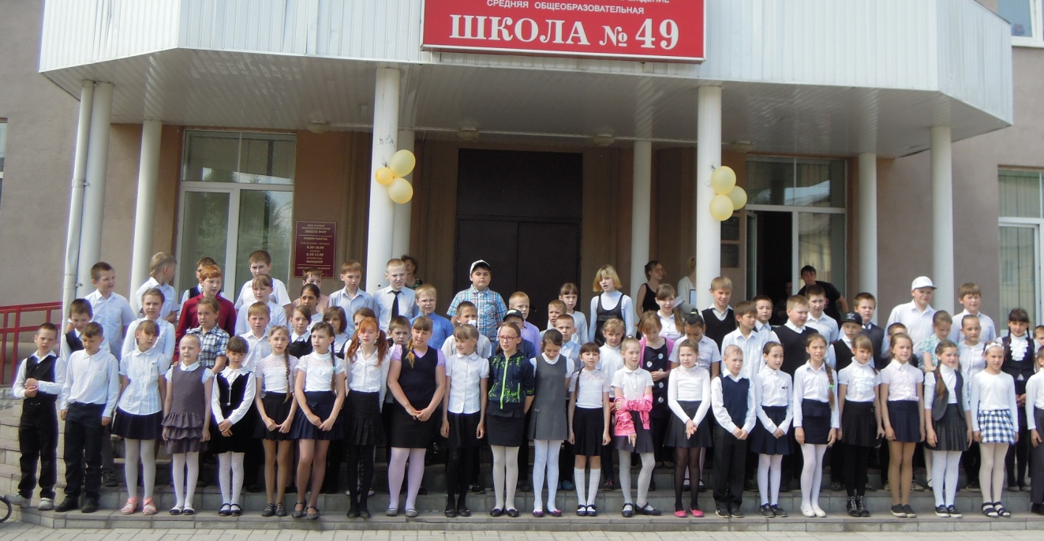
Мы хотим жить, учиться и работать в НИЖНЕМ ТАГИЛЕ!

Slide 23

Спасибо за внимание!
г. Нижний Тагил
2017

